Slide 1
金融证券行情跟踪系统
——开题报告答辩
报告人：王和舰
班级：07信管2班
指导老师：张浩斌

Slide 2
目录
选题的背景和意义
研究的基本内容与拟解决的主要问题
研究的方法与技术路线
系统具体设计
研究的总体安排与进度

Slide 3
选题的背景和意义
选题的背景和意义
如今网络已经成为人们生活中不可或缺的一部分，人们的生活习惯和投资的形式也发生了巨大变化，尤其是金融证券，以其特有的实时性在众多投资项目中脱颖而出，许多股票投资软件纷纷涌现，多数为C/S结构，且需购买使用，还伴随时空的限制。使用和维护不是很方便，而采用B/S结构构建的金融证券系统就能跨越时空，只需要有电脑和网络的存在随时随地都可以进行投资和分析，且打破付费的经济壁垒。
作为开源家族的成员，Apache是目前应用最广的Web 服务器，tomcat是Apache的一个迷你性的服务器；JSP 是当今流行的动态网页编程语言，况且具有跨平台性，稳定性好，而MySQL是一个小巧的数据库系统软件，特别适用于网站建设，也是是架构数据库驱动的动态网站的最佳组合。三者的配合使用能够充分发挥其高效、灵活、安全、稳定的优点。
基于浏览器的在线系统极大地变革了网络应用。跨越了时空的局限，它使每一个人足不出户即可实现投资、分析等，从而节省了人力、物力、时间等。这是该选题的时代意义。同时，用JSP+Tomcat+MySQL进行开发设计也是为了更好的了解、学习并实践专业课，并能一定程度上掌握当今广泛运用的动态网站开发模式。此为该选题的现实意义。

Slide 4
研究的基本内容与拟解决的主要问题
旨在完成一个金融证券行情跟踪系统的设计与开发，采用JSP+Tomcat+MySQL相结合，同时利用互联网公开资源，实现可制定的证券异动提示系统，实现用户注册，注册用户登录、查看行情信息、发表手札，特定新闻检索，未来走势预测、投资方案生成、用户登录/退出等功能。
进行用户管理，注册用户可以进行手札的添加、编辑、删除； 而游客或非注册用户则仅能查看系统提供的基本行情信息浏览。
系统注重个性化定制以及个人个性的展示，还适当要求界面美观，直观便捷，操作方式简单和人性化。
拟解决的主要问题在于要完成系统所需要的几个主要模块的建立，包括用户注册及初始化模块，特定新闻及手札显示、管理模块等，并尝试预测和短信提醒功能等。

Slide 5
研究的方法与技术路线
研究的方法
技术路线

Slide 6
研究的方法与技术路线
研究的方法
本文选用JSP+Tomcat+MySQL完成，在Windows Xp系统中，使用开源开发工具Eclipse，Mysql，Tomcat5.5,Photoshop Cs2,Dreamweaver 8.0等。

Slide 7
研究的方法与技术路线
技术路线
(1)完成有关资料的查询，尝试同互联网开放数据进行交互，了解证券的有关信息，对系统各功能模块进行设计；
(2)借鉴某个典型网站的公开实时证券价格数据，如新浪财经新闻等，对照自己的开发要求，对各模块功能和实现方式进行细化；
(3)运用MySQL构建库存管理系统数据库，使用Java编程语言以及其他网页设计编程软件进行操作界面等的设计，最后实现前台与数据库的对接，实现完整的证券行情跟踪系统。

Slide 8
系统具体设计
系统功能模块设计
数据库设计
界面设计

Slide 9
系统功能模块设计
主要分为以下模块：
用户身份验证模块：验证用户的身份，保护用户利益，并根据身份反 馈用户不同的页面；
特定新闻检索模块：记录用户使用习惯，并根据此习惯定时从互联网上抓取用户可能感兴趣的新闻，并将新闻与特定的用户相绑定；
特色手札模块：主要包括用户每日心得，用户可以据此形成较为系统的文章，便于长期的参考和研究使用，另外也可以将用户可能关注的相应证券或投资市场的相关评论等收录，并将其与特定的用户相映射；
投资方案模块：用户根据系统提供的证券行情信息和未来的走势预测，形成有效的投资方案，并将其记录下来，便于用户深思熟虑后做出投资最终决策。
证券行情信息模块：获取公开的互联网实时证券价格数据，反馈给用户；
未来走势预测模块：根据以往的证券价格数据，绘制出相应的走势图，并根据统计学知识预测未来的可能走势，给用户以参考；

Slide 10
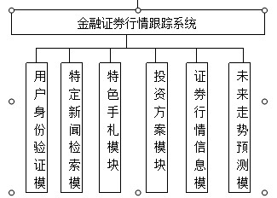
系统功能模块设计
功能结构图：

Slide 11
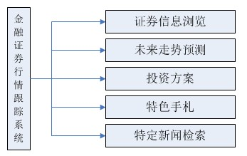
系统功能模块设计
功能图：

Slide 12
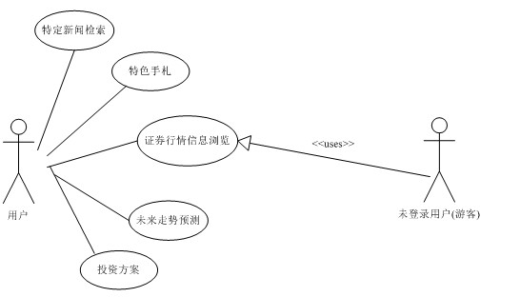
系统功能模块设计
用例图：

Slide 13
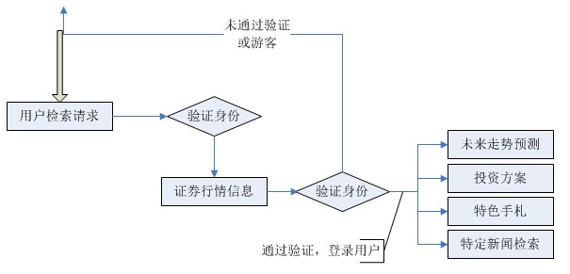
系统功能模块设计
流程图：

Slide 14
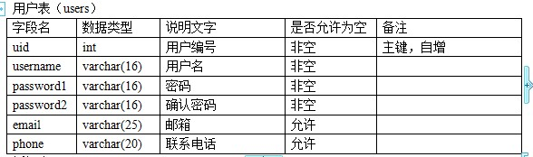
数据库设计
数据库名：StockTracer
数据表：users、news、blogs、cases

Slide 15
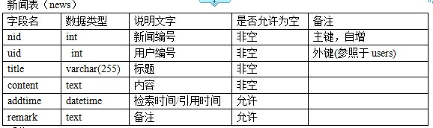
数据库设计

Slide 16
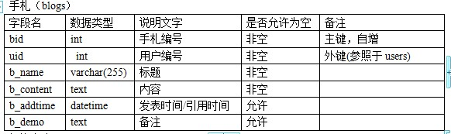
数据库设计

Slide 17
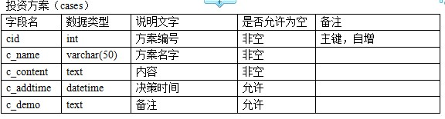
数据库设计

Slide 18
界面设计
网站首页
系统后台首页

Slide 19
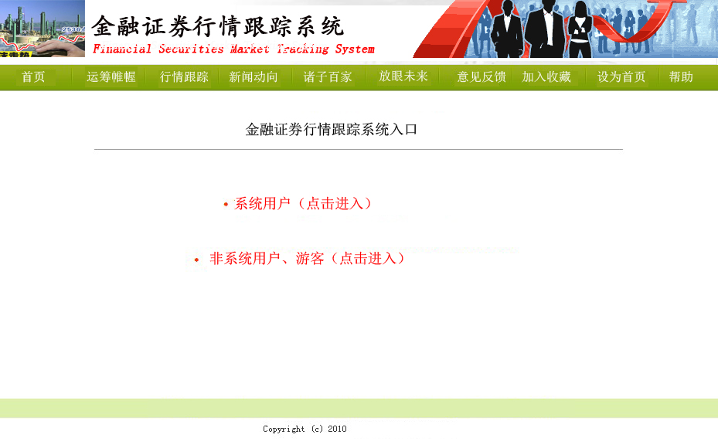
界面设计
网站首页

Slide 20
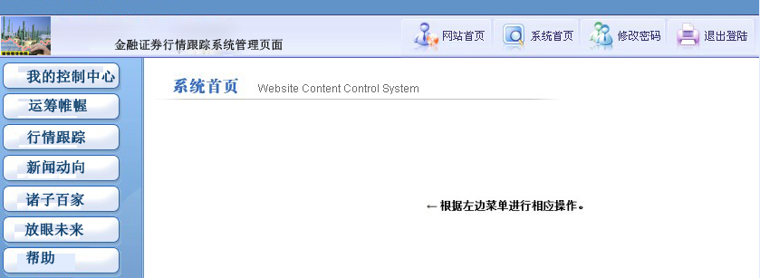
界面设计
系统后台首页

Slide 21
研究的总体安排与进度
研究的总体安排与进度
甘特图
2010年11月—12月完成前期资料的查阅，撰写英文翻译、文献综述、开题报告；
2011年3月进行开题答辩，完成系统的分析和设计，并进行中期检查；
2011年4月中旬完善该系统的各种功能；
2011年4月下旬全面完成设计，并着手开始写论文，完成论文初稿；
2011年5月份，修改论文初稿，完成论文终稿，进行答辩。

Slide 22
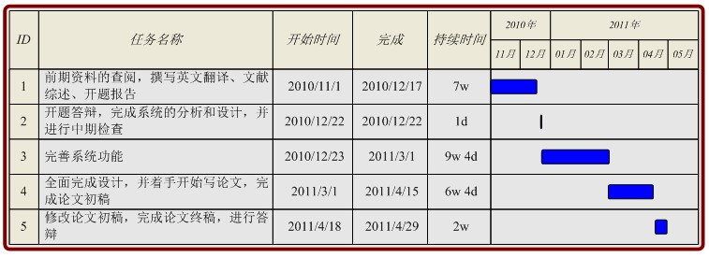
研究的总体安排与进度
甘特图

Slide 23
感谢您的关注

